Slide 1
숙박
웹서비스
개발
초안
발표일 :
소속 :
보고자 :
2017.07.20
JAVA A반 4조
양정일
이다예
박혜지
이한상
김형륙

Slide 2
목차
프로젝트 설계
역할분장
프로젝트 관리

Slide 3
프로젝트 설계
역할분장
프로젝트 관리

Slide 4

숙박 웹서비스 개발 초안
1. 프로젝트 설계

Slide 5
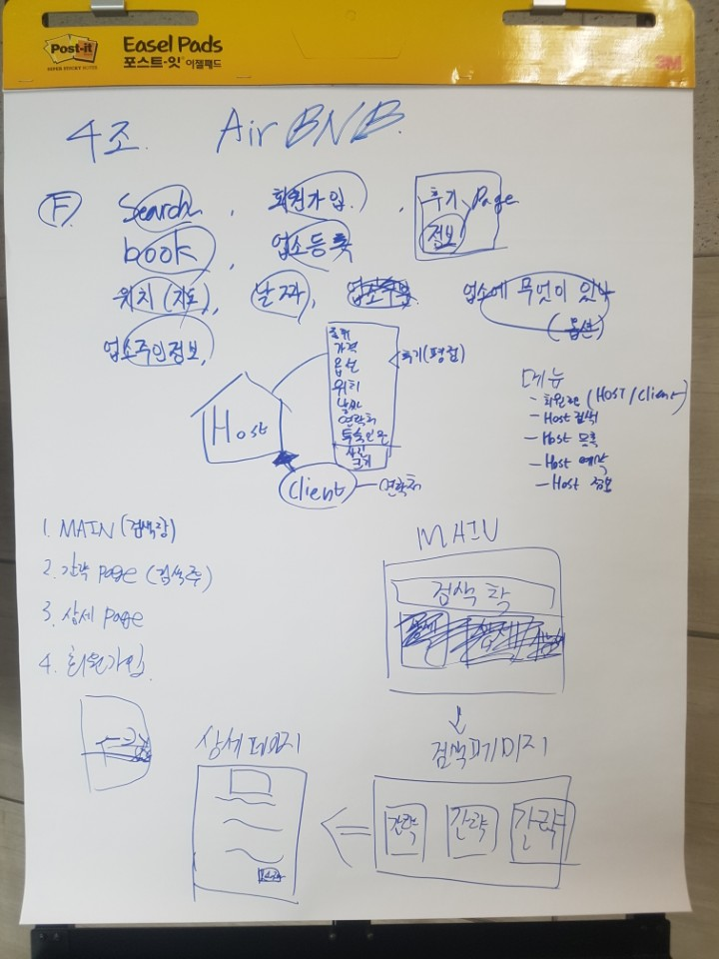
숙박 웹서비스 개발 초안
1. 프로젝트 설계

Slide 6
숙박 웹서비스 개발 초안
1. 프로젝트 설계
메인
검색결과
상세정보
회원가입
개인정보
숙박지등록
숙박지수정
예약 리스트

Slide 7
숙박 웹서비스 개발 초안
1. 프로젝트 설계
메인
회원가입
로그인
검색창

Slide 8
숙박 웹서비스 개발 초안
1. 프로젝트 설계
검색결과
회원가입
로그인
검색창
간략정보
간략정보
간략정보
간략정보
간략정보
간략정보

Slide 9
숙박 웹서비스 개발 초안
1. 프로젝트 설계
상세정보(검색)
회원가입
로그인
검색창
숙박지 정보
예약하기

Slide 10
숙박 웹서비스 개발 초안
1. 프로젝트 설계
회원가입
회원가입
로그인
가입 양식

Slide 11
숙박 웹서비스 개발 초안
1. 프로젝트 설계
개인정보
개인정보
예약리스트
숙박지등록
로그아웃
개인정보

Slide 12
숙박 웹서비스 개발 초안
1. 프로젝트 설계
예약 리스트
개인정보
예약리스트
숙박지등록
로그아웃
예약 리스트

Slide 13
숙박 웹서비스 개발 초안
1. 프로젝트 설계
숙박지등록
개인정보
예약리스트
숙박지등록
로그아웃
숙박지 등록 폼

Slide 14
숙박 웹서비스 개발 초안
1. 프로젝트 설계
숙박지수정
개인정보
예약리스트
숙박지등록
로그아웃
숙박지 수정 폼

Slide 15
프로젝트 설계
역할분장
프로젝트 관리

Slide 16

숙박 웹서비스 개발 초안
2. 역할분장
이 한상
Project Manager
DataBase

Slide 17


숙박 웹서비스 개발 초안
2. 역할분장
양 정일
Server Side
Control
김 형륙
Server Side
Control

Slide 18


숙박 웹서비스 개발 초안
2. 역할분장
박 혜지
Client Side
View / UI
이 다예
Client Side
View / UI

Slide 19
프로젝트 설계
역할분장
프로젝트 관리

Slide 20
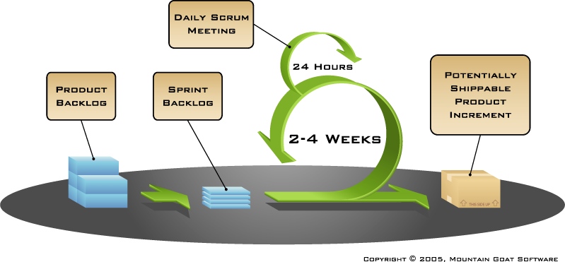
숙박 웹서비스 개발 초안
3. 프로젝트 관리
Scrum

Slide 21


숙박 웹서비스 개발 초안
3. 프로젝트 관리
Version Control System
Project Management

Slide 22
END

